Slide 1
a luta por teto na região Belém

Slide 2
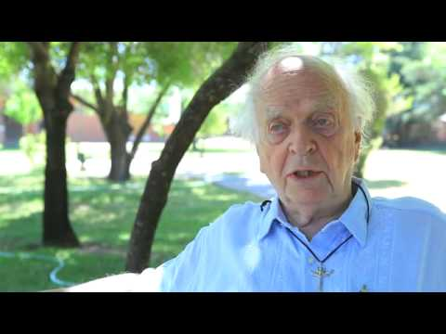
Josse van der Rest, sj (1924-2020)
Idealizador e coordenador do Serviço Latino Americano de Moradia - SELAVIP

Slide 3
“Quão difícil é ficar em casa para quem mora em uma pequena casa precária ou para quem de fato não tem teto”.
Papa Francisco – abril, 2020

Slide 4
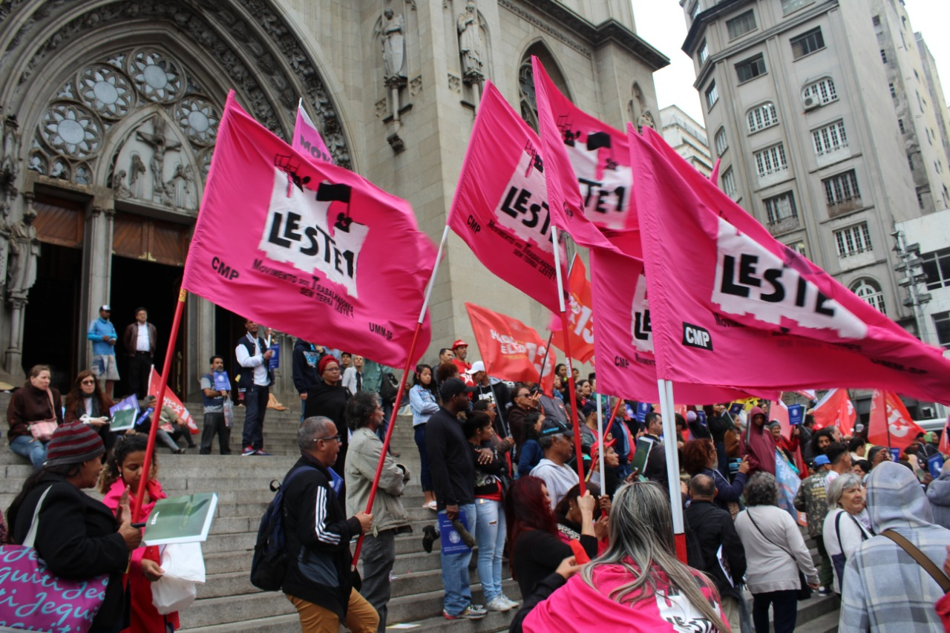

Slide 5
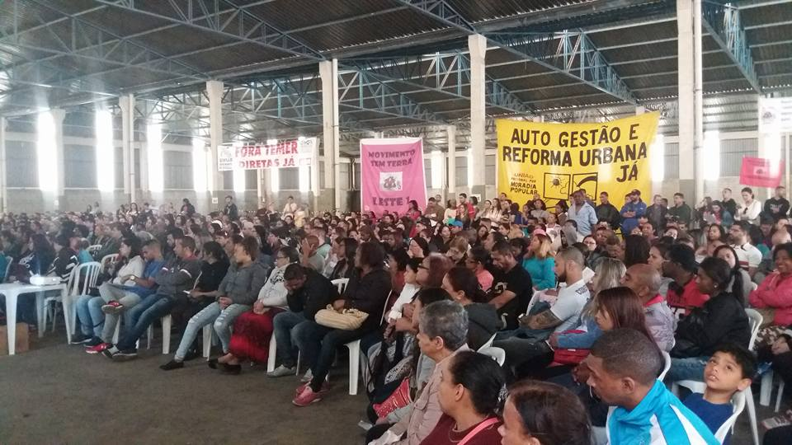
Organizar o povo sem teto

Slide 6
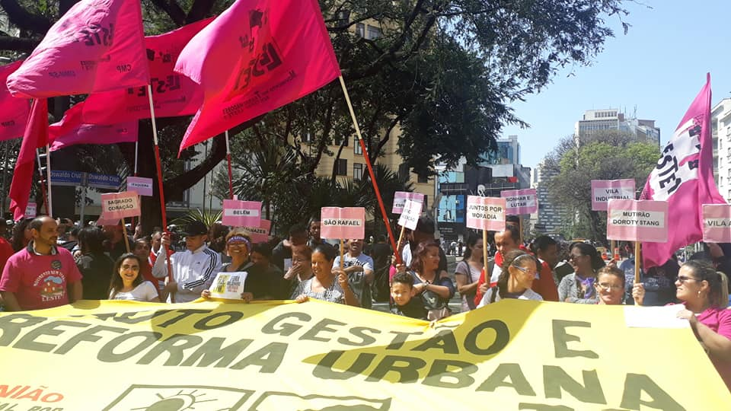
Grupos de origem: semente que germina

Slide 7
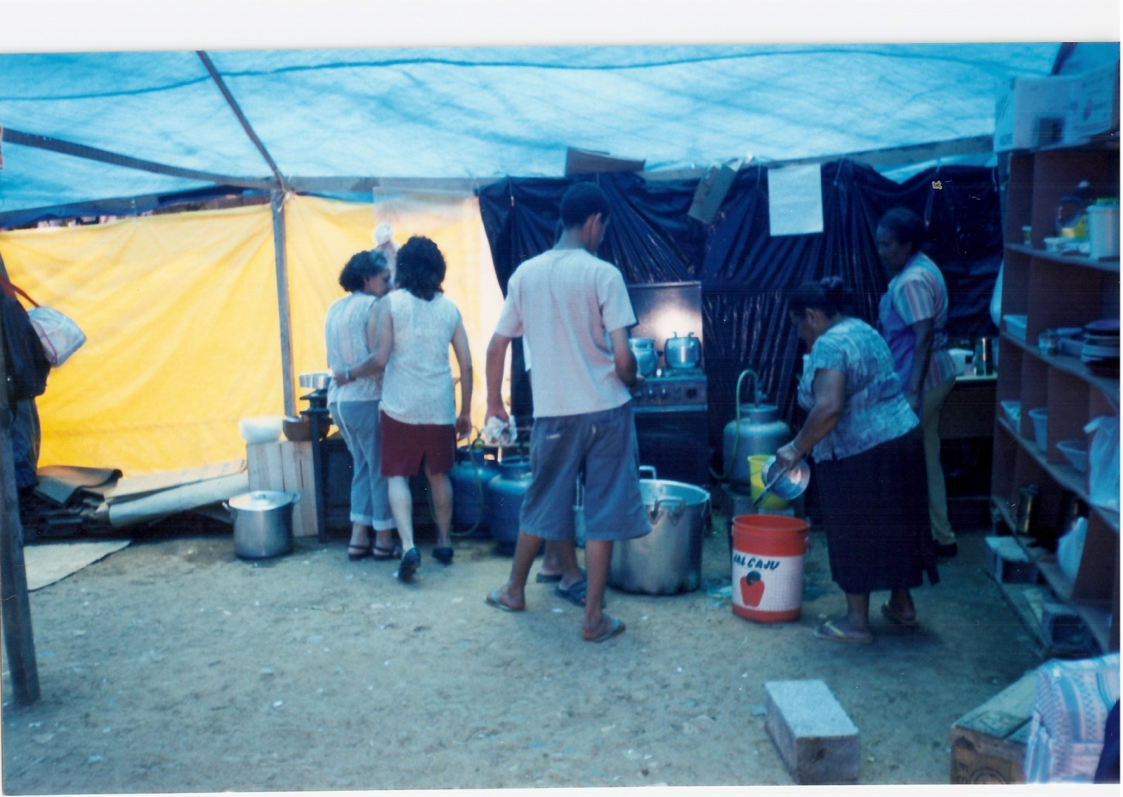
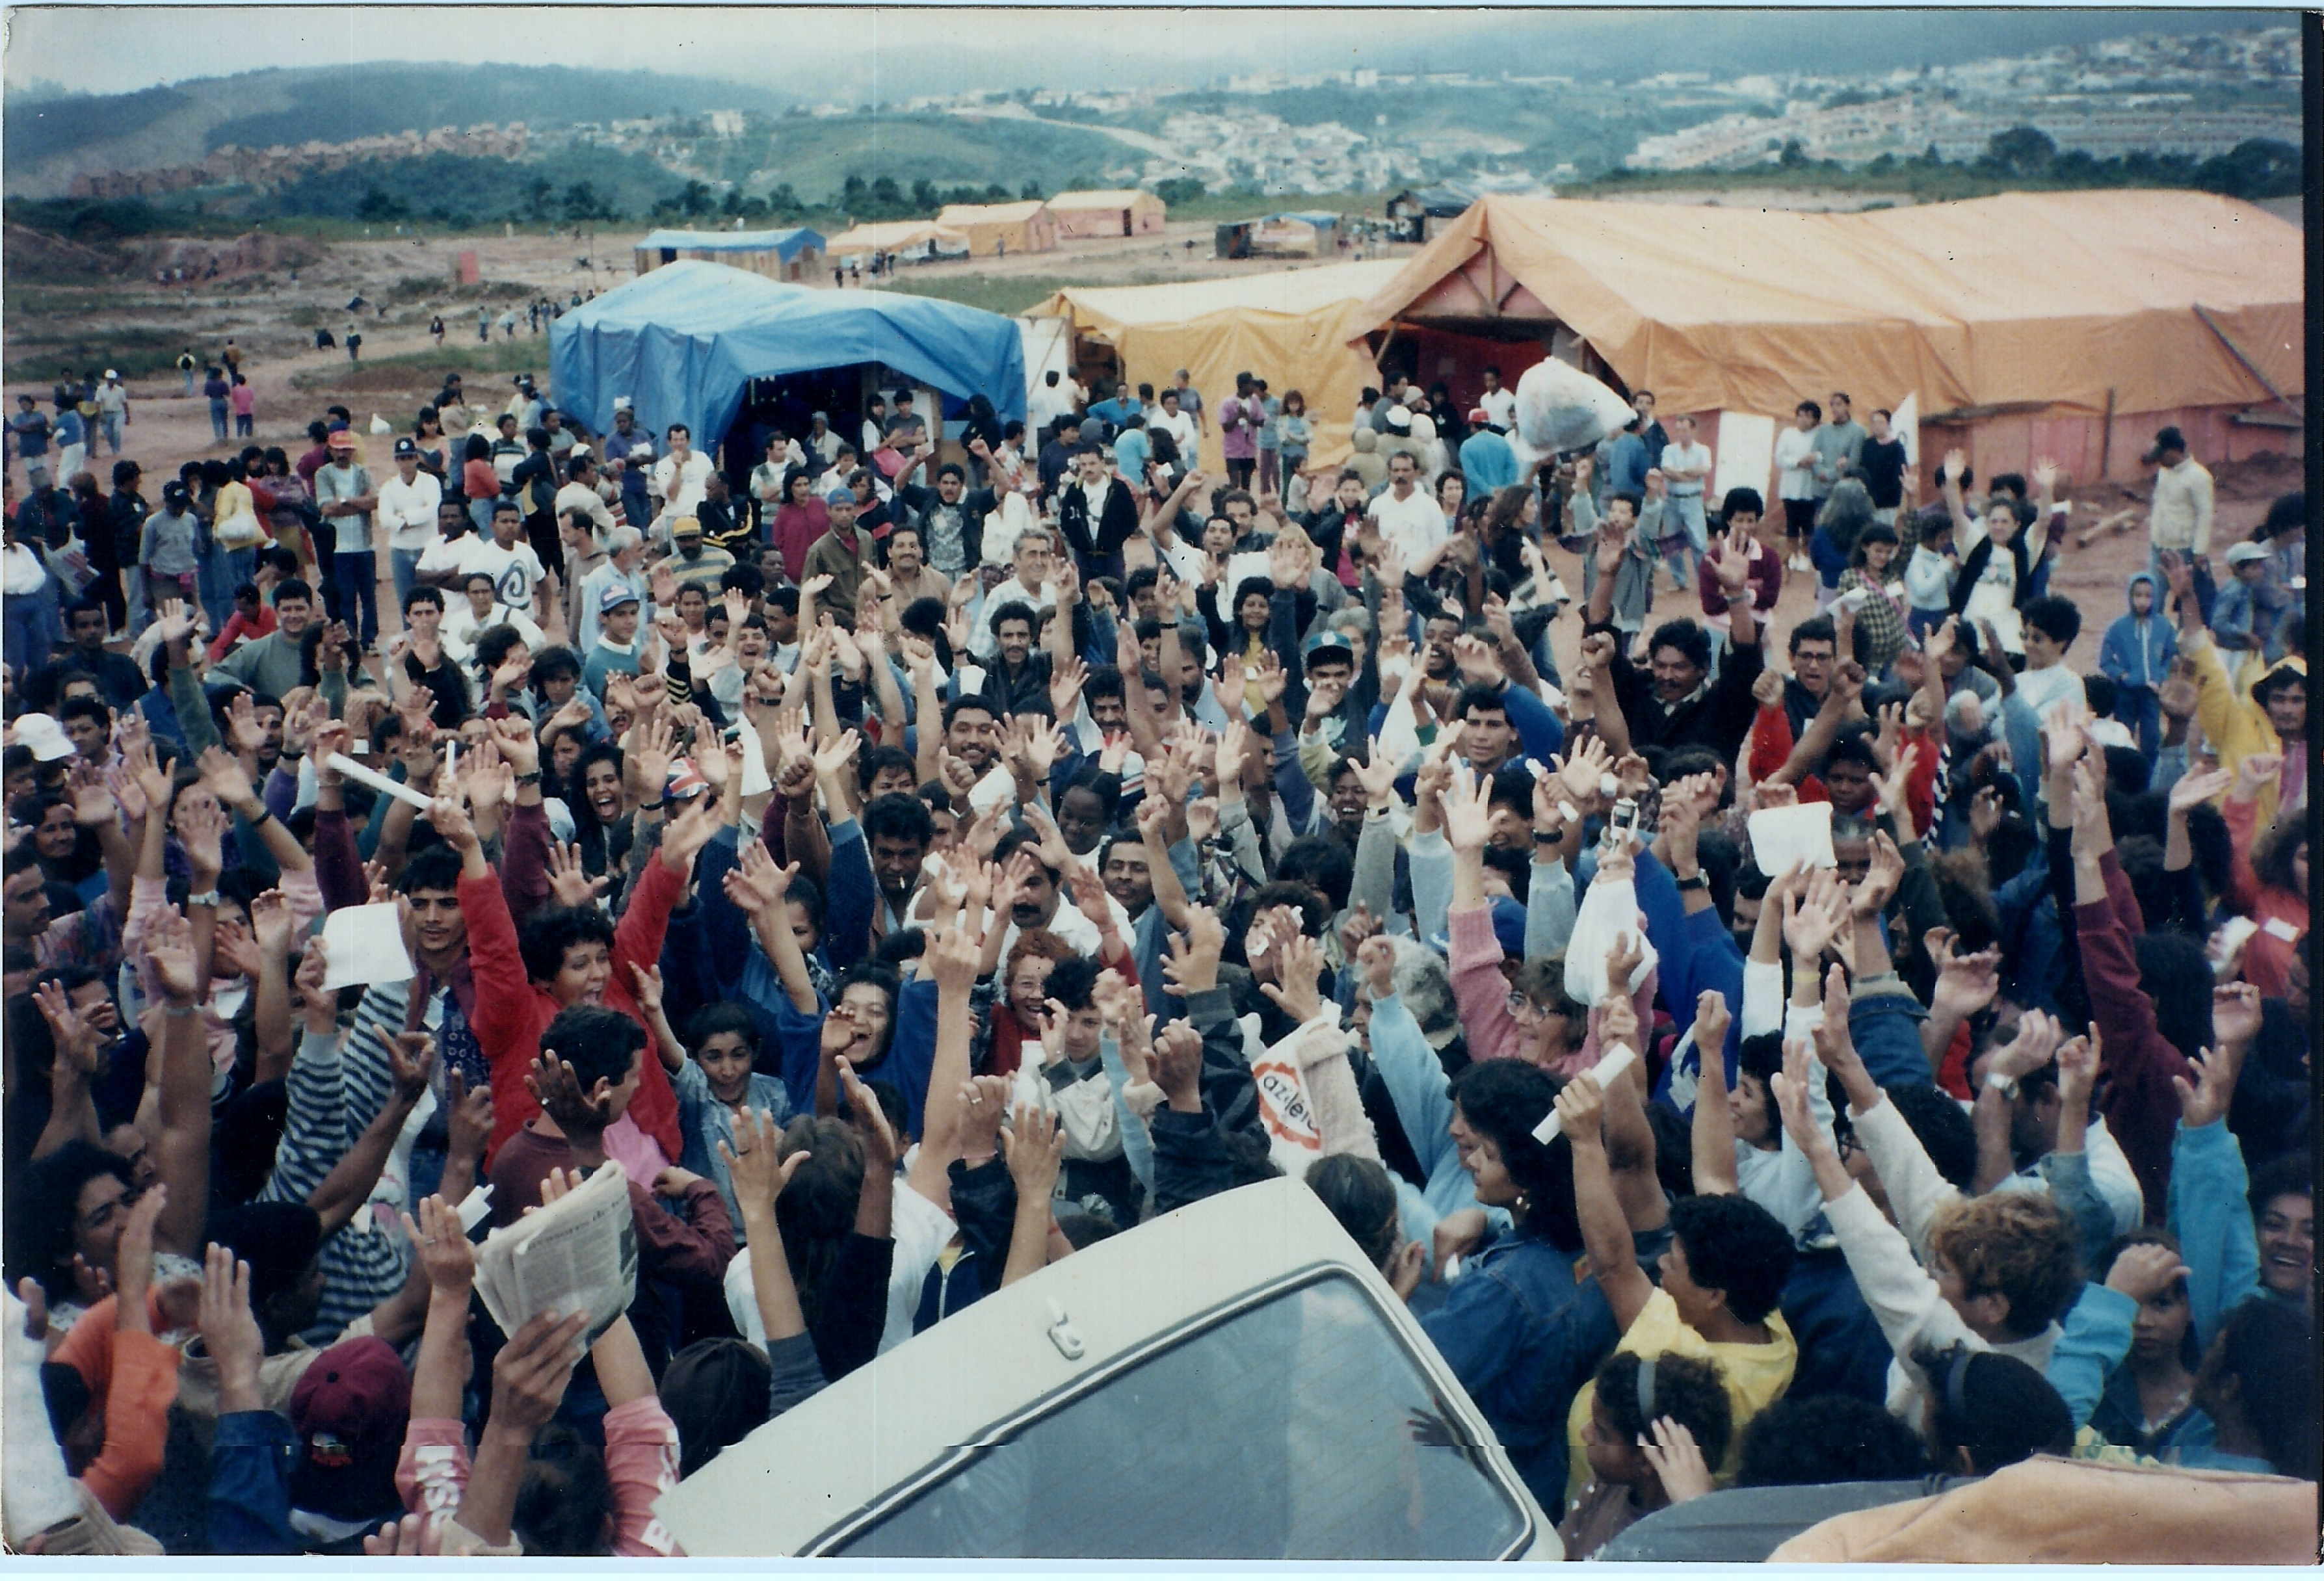
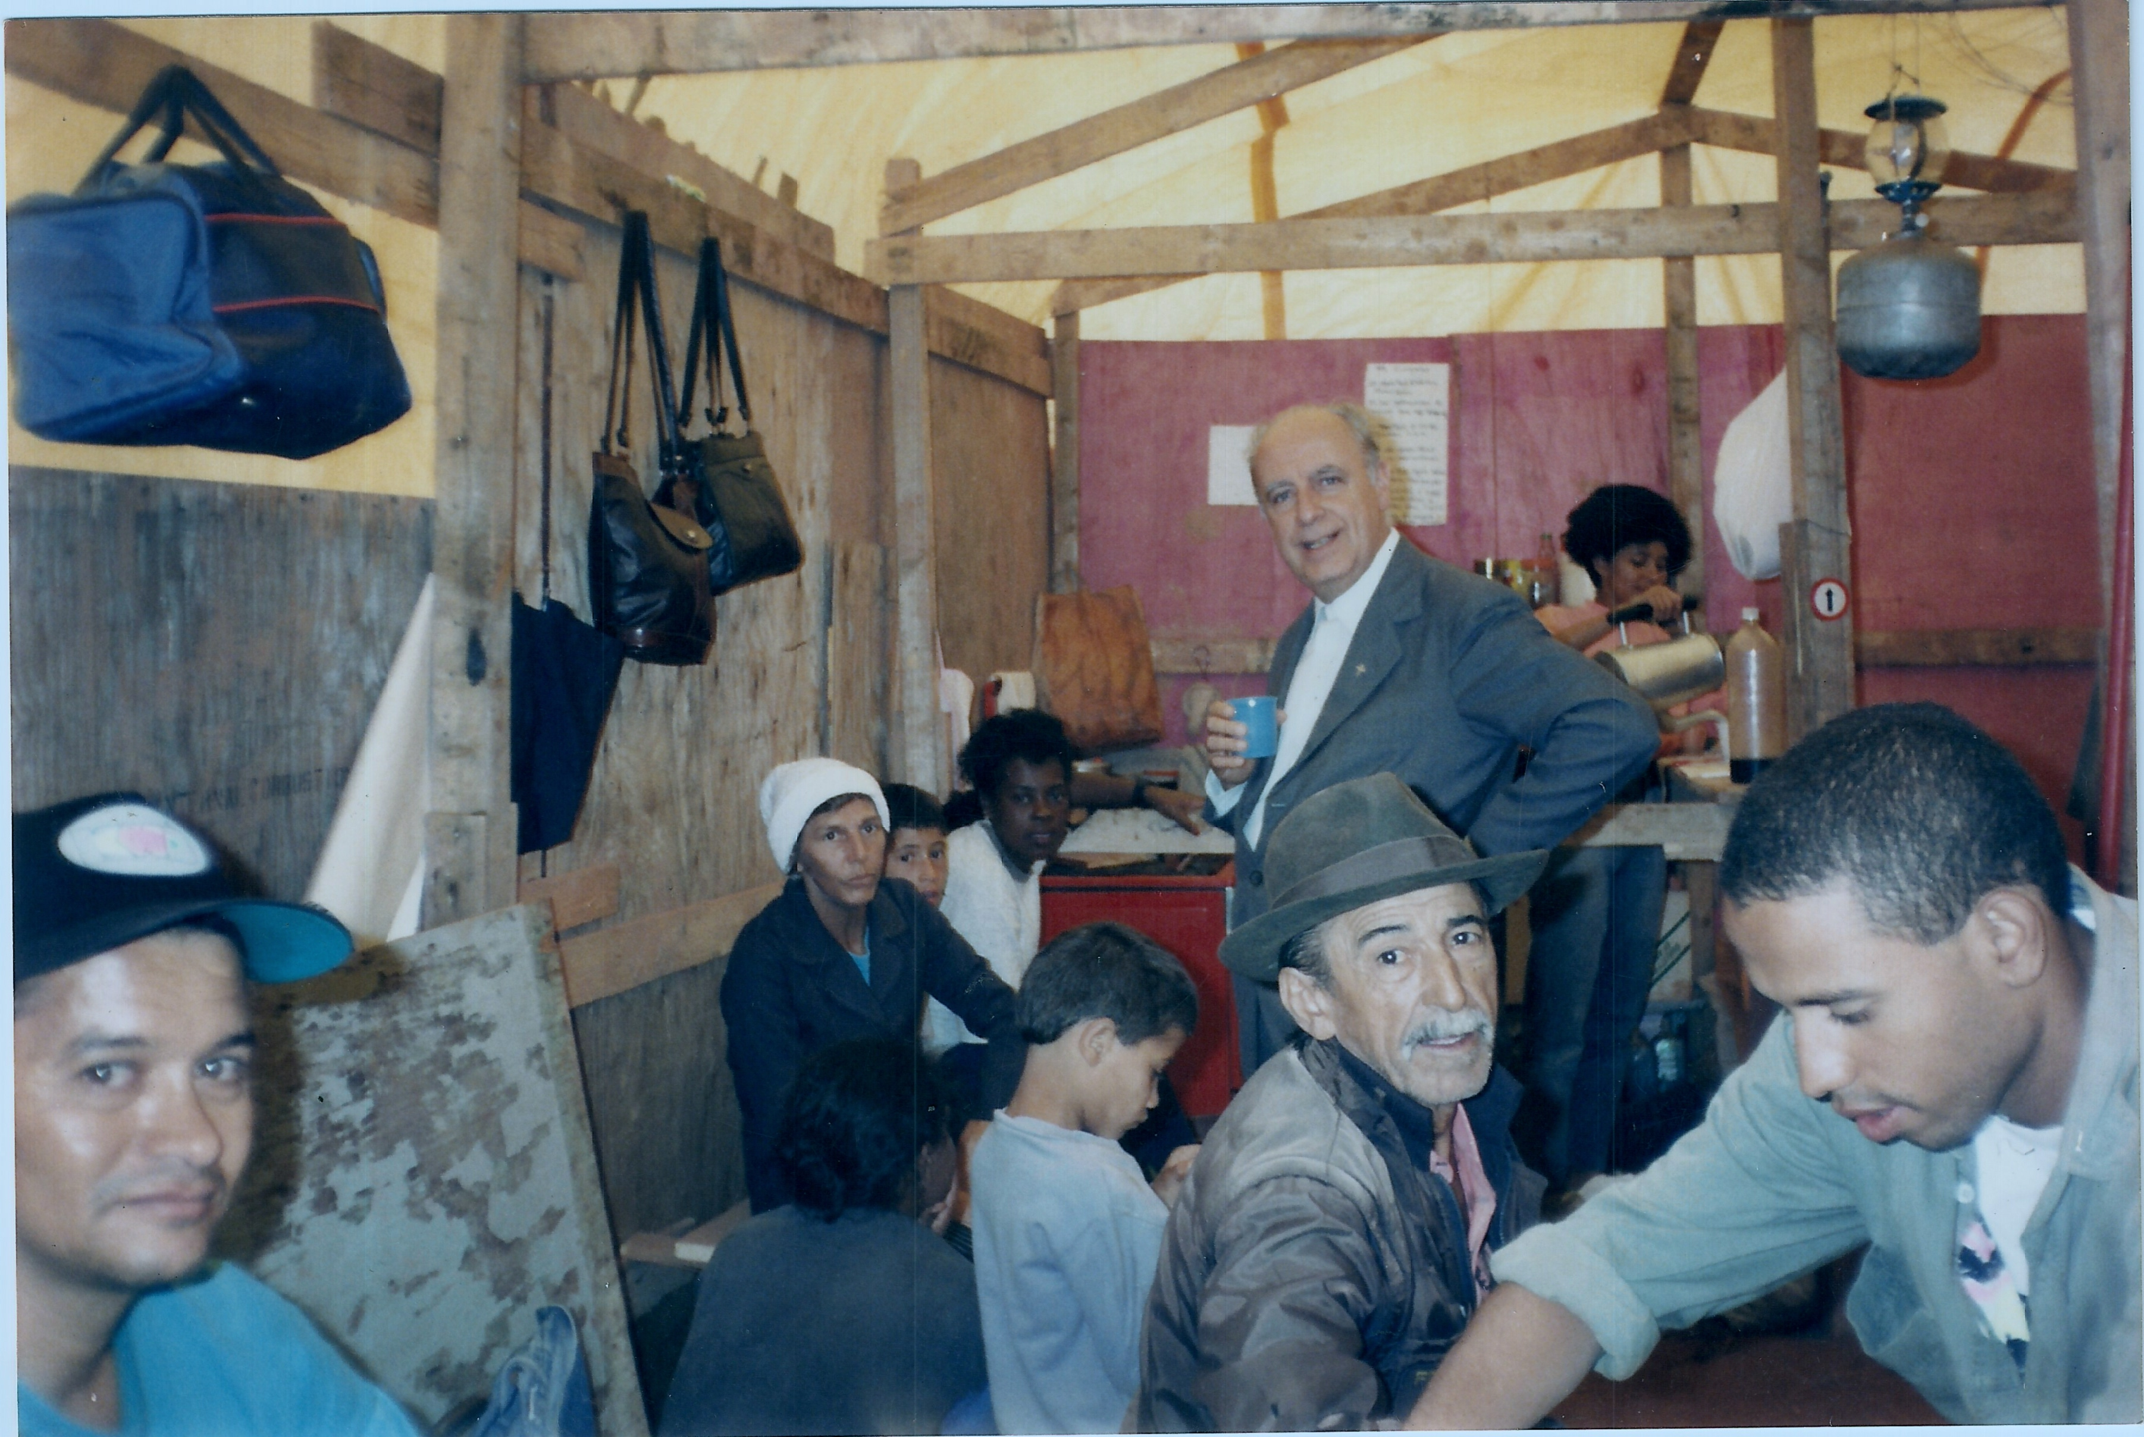
A luta começa pela terra

Slide 8
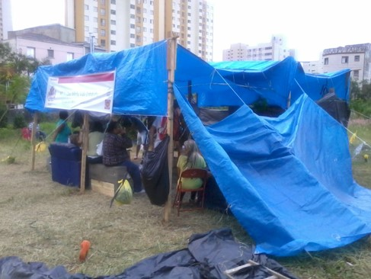
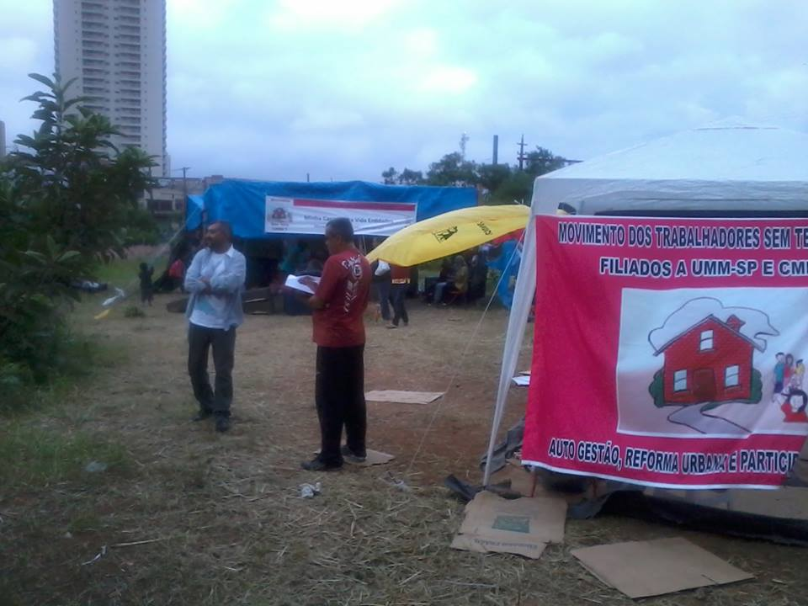
A luta começa pela terra

Slide 9
Fazer valer os nossos direitos

Slide 10
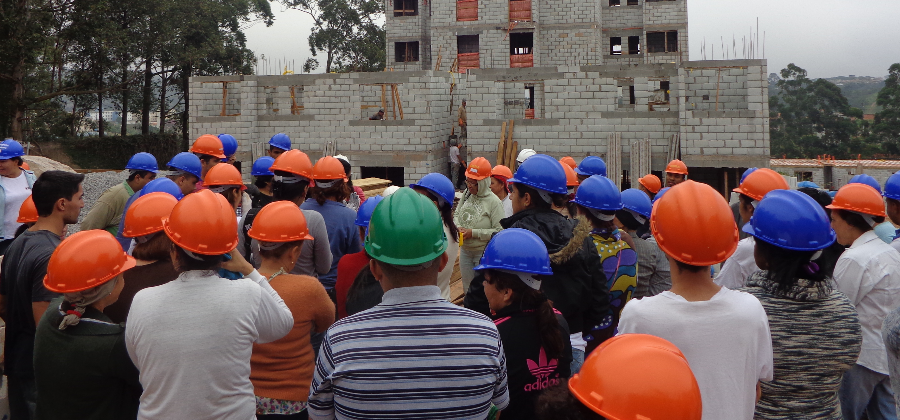
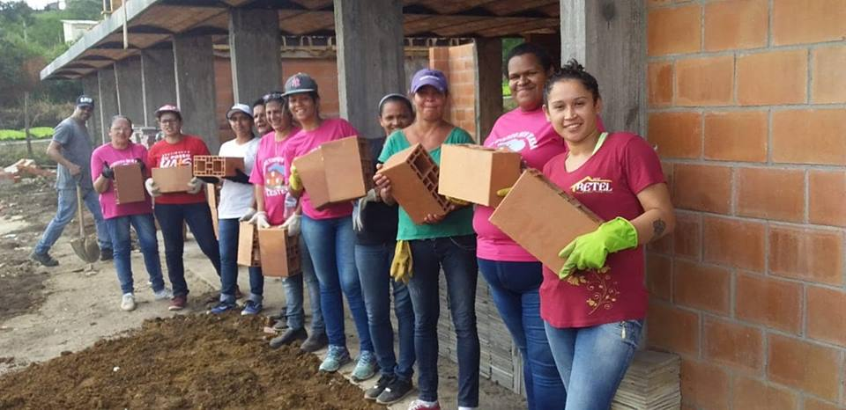
Construirão casas e nelas habitarão (Is 65:21)

Slide 11
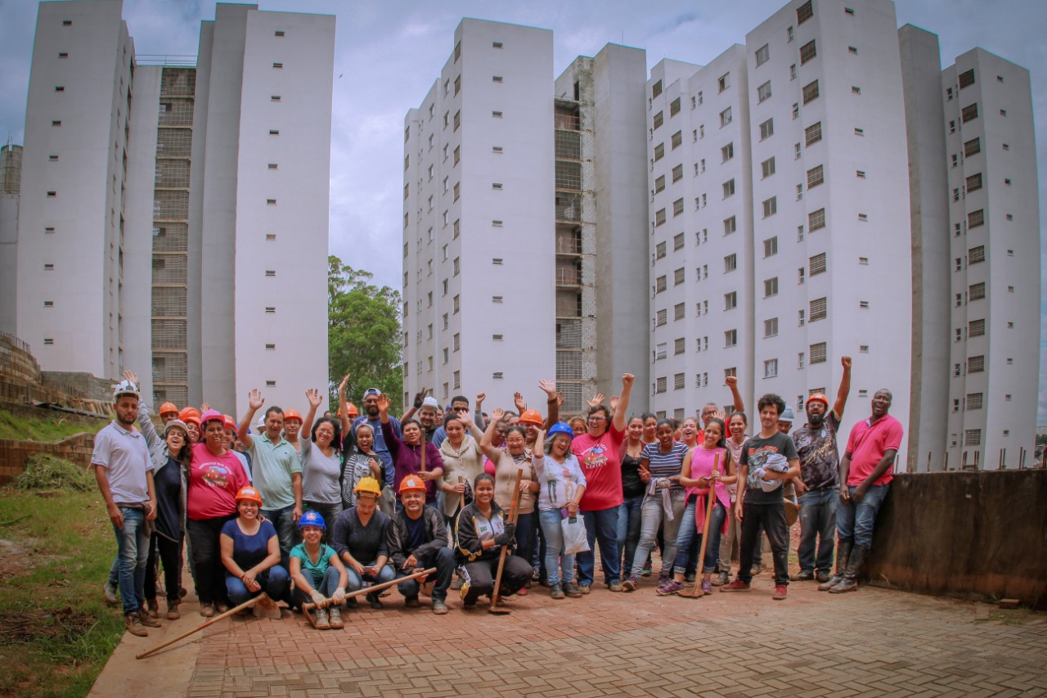
Mutirões Florestan Fernandes e Jose Maria Amaral

Slide 12
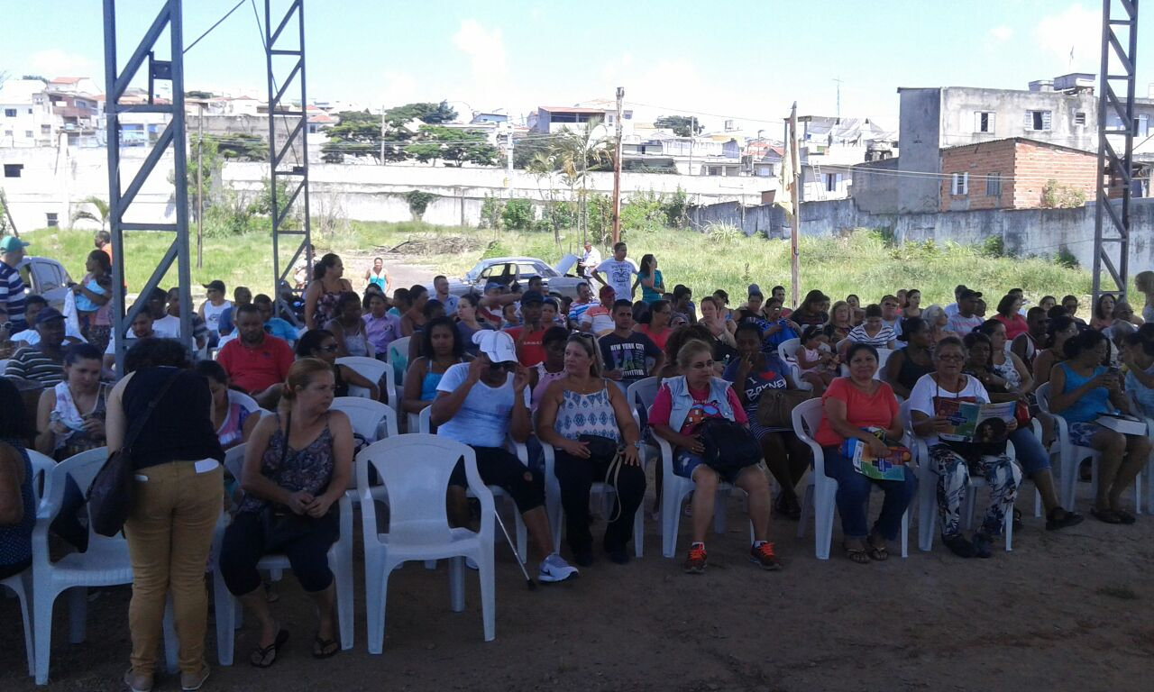
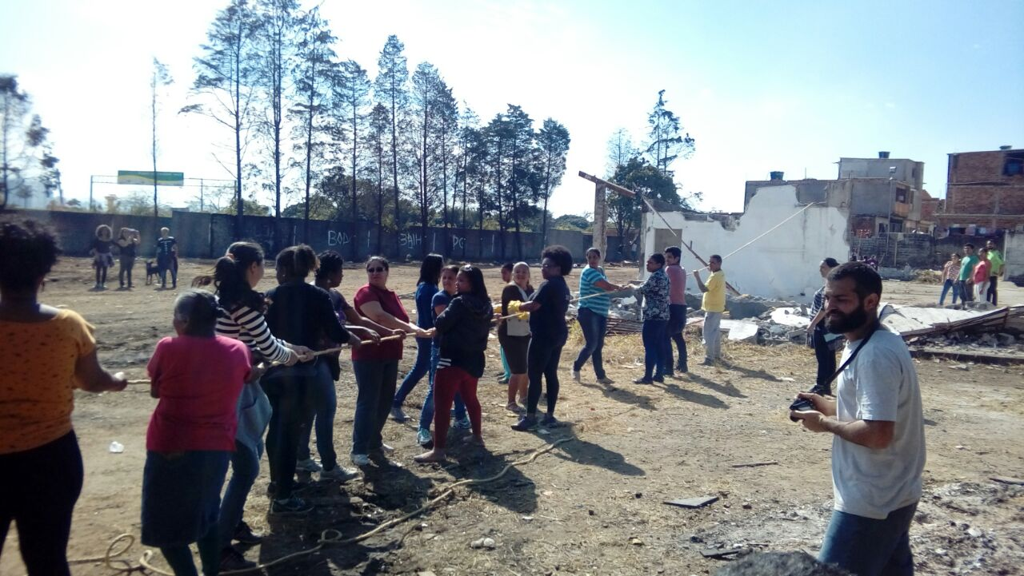
Mutirão Milton Santos

Slide 13
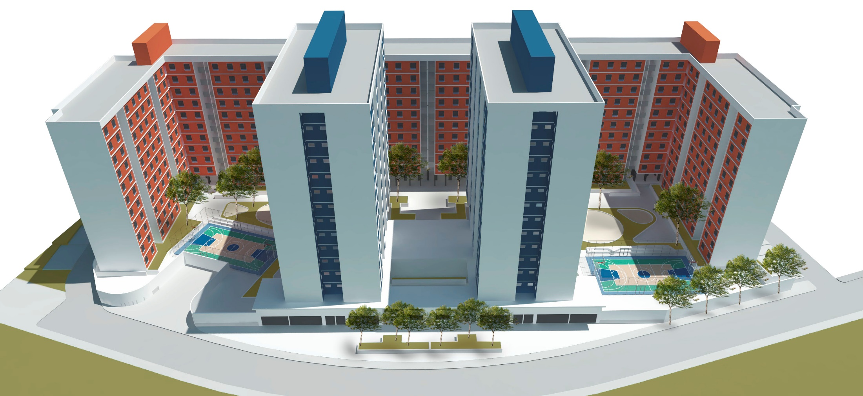
Mutirão Milton Santos

Slide 14
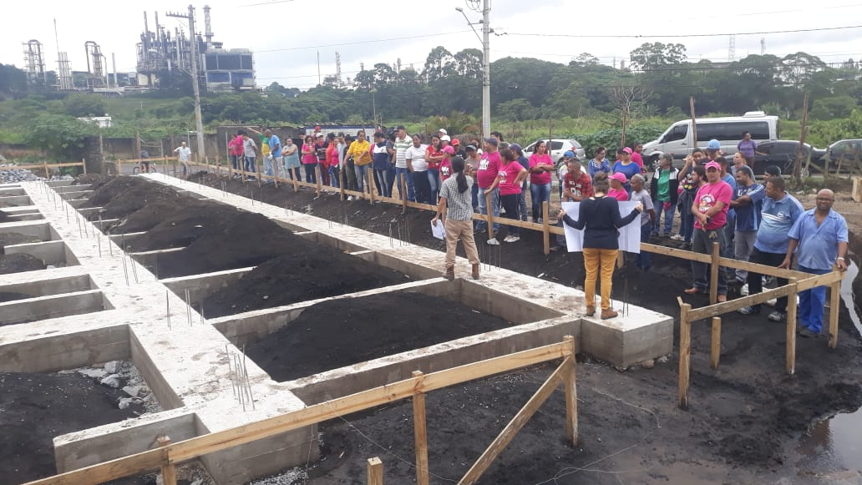
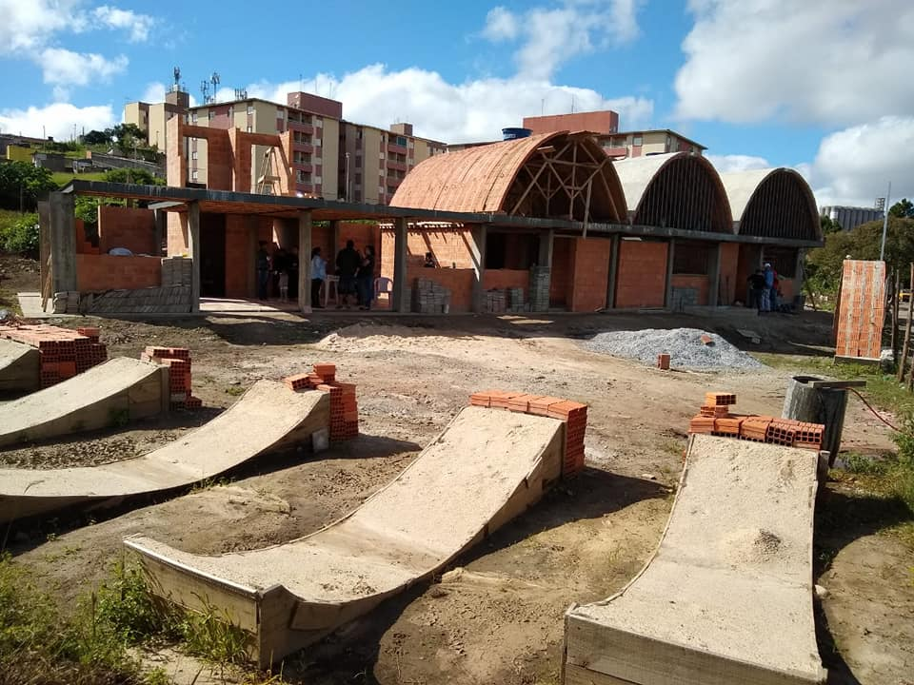
Mutirões Dorothy Stang, Martin Luther King e Jeronimo Alves – Pq São Rafael

Slide 15
Mutirões Dorothy Stang, Martin Luther King e Jeronimo Alves – Pq São Rafael

Slide 16
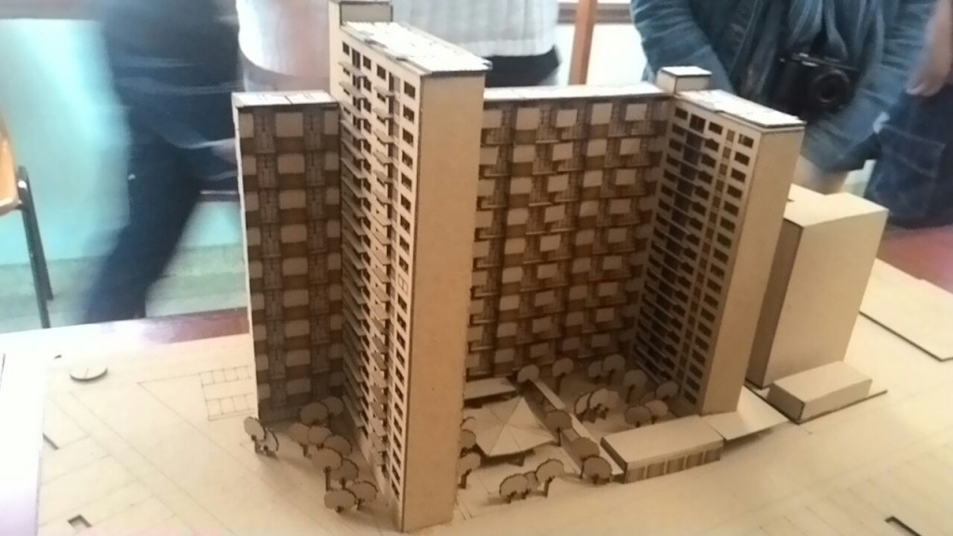
Mutirão Carolina Maria de Jesus - Belém

Slide 17
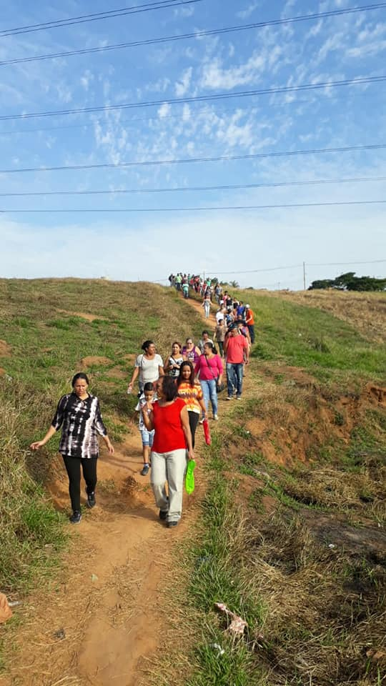
Boa Esperança

Slide 18
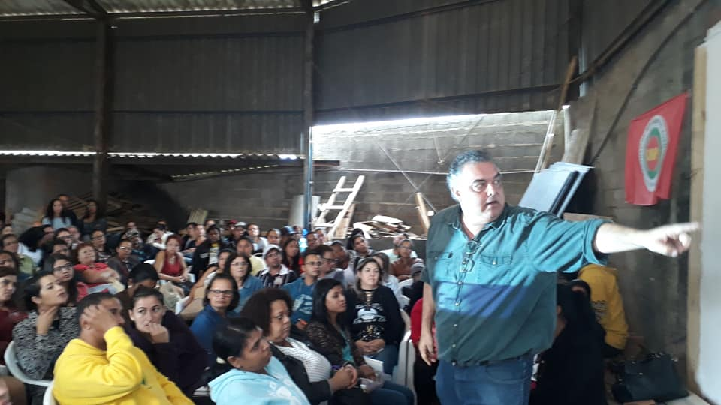
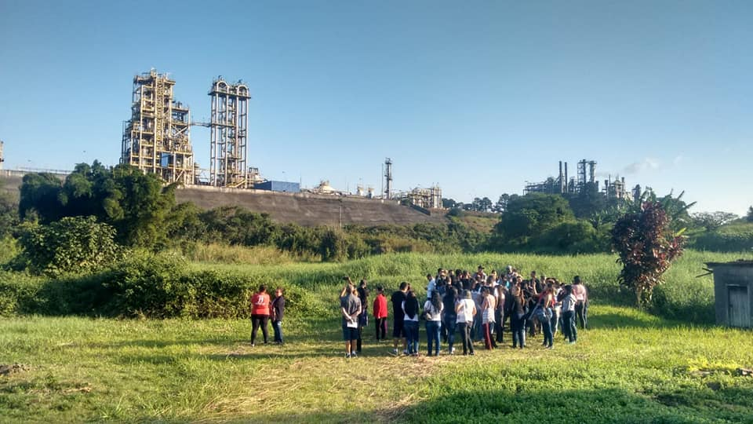
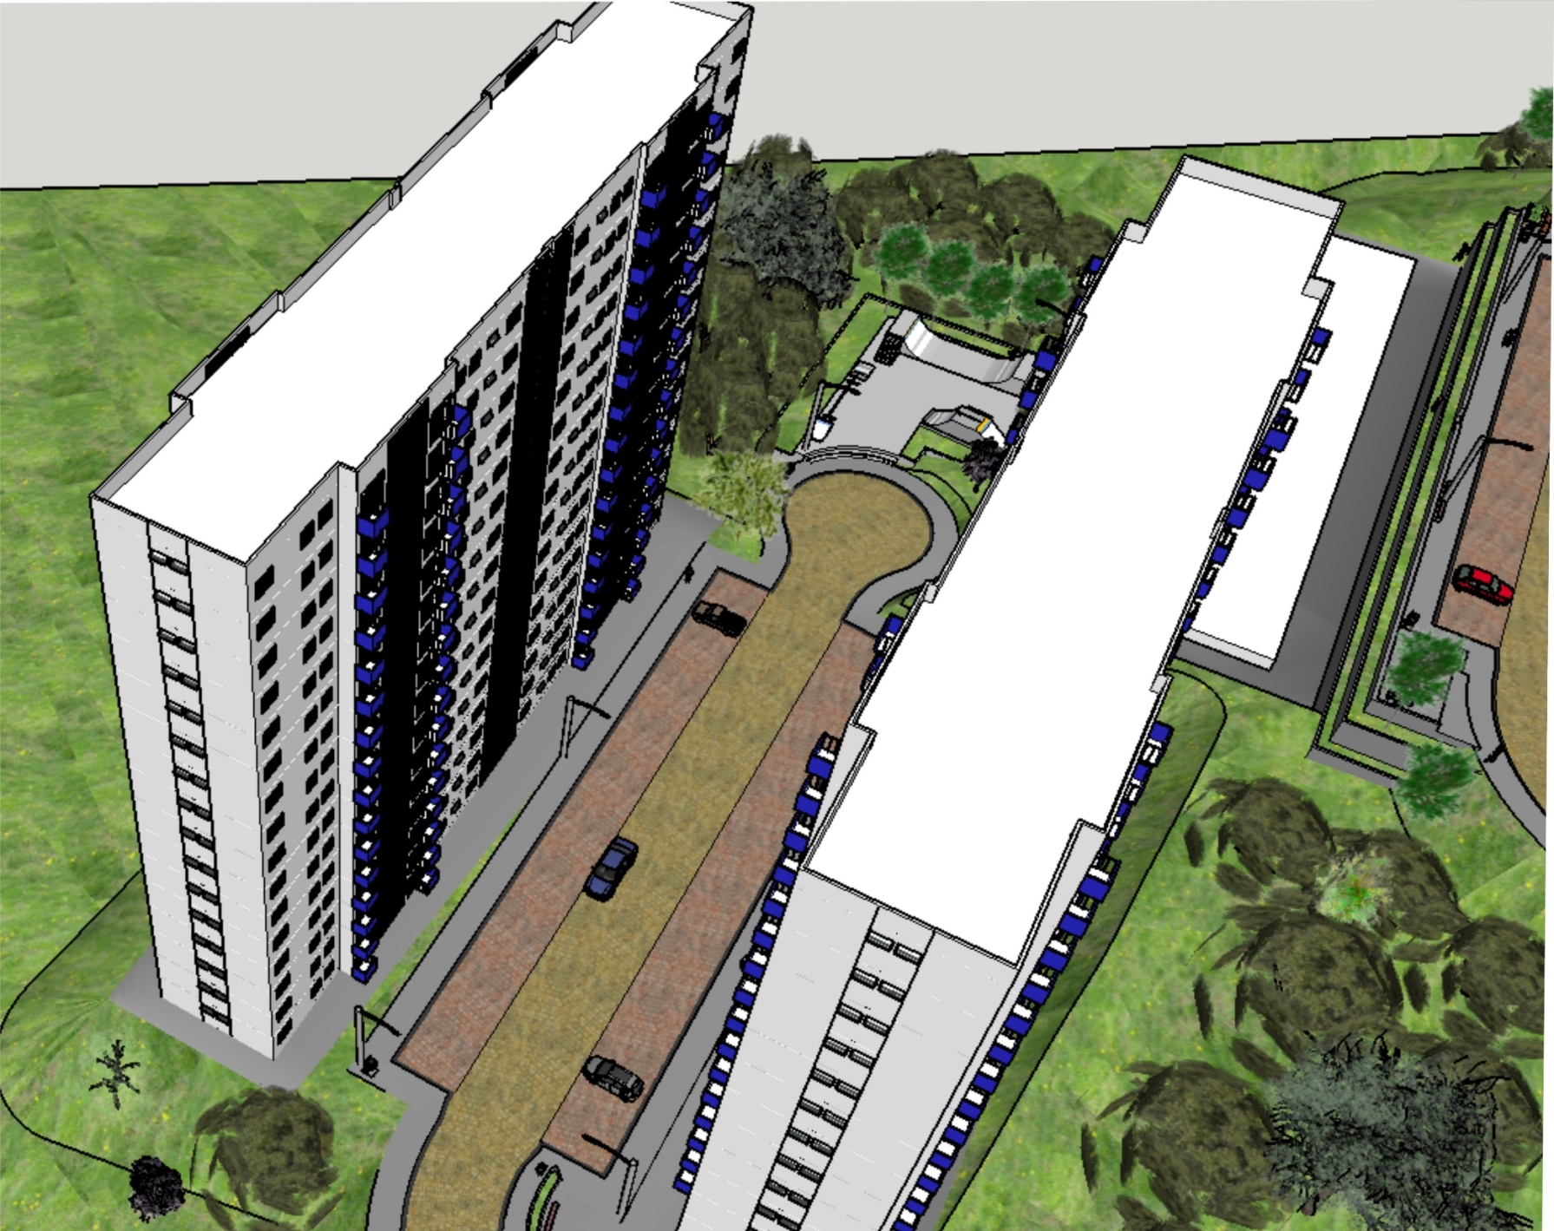
Novo São Rafael

Slide 19
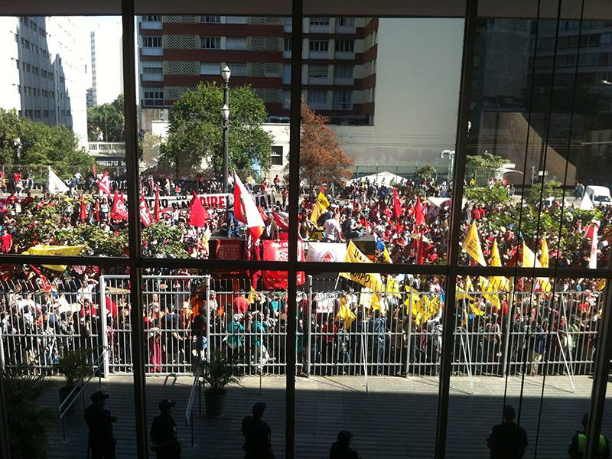
Participação nas lutas da cidade

Slide 20
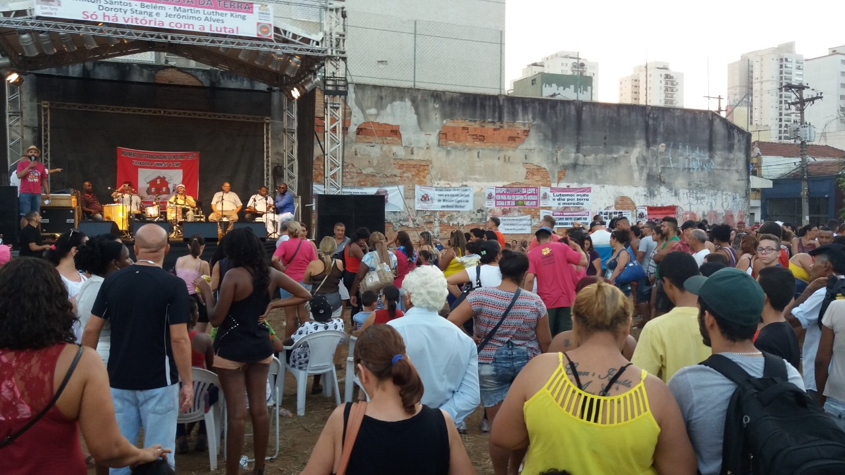
Celebrar a luta e as conquistas

Slide 21
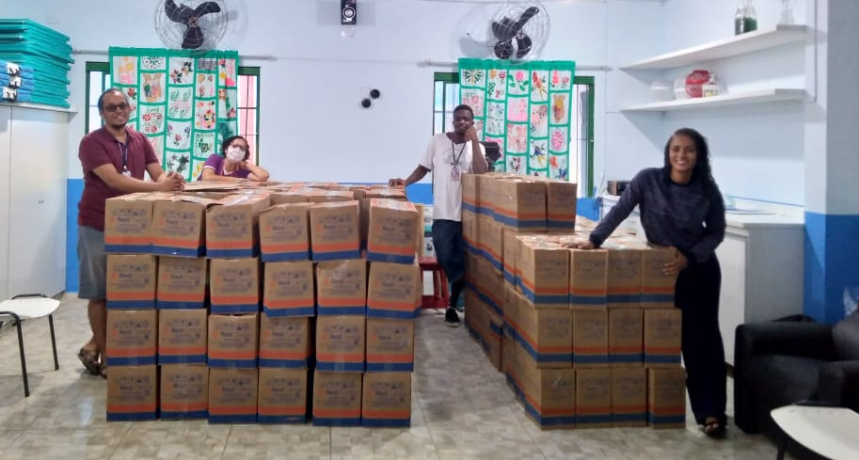
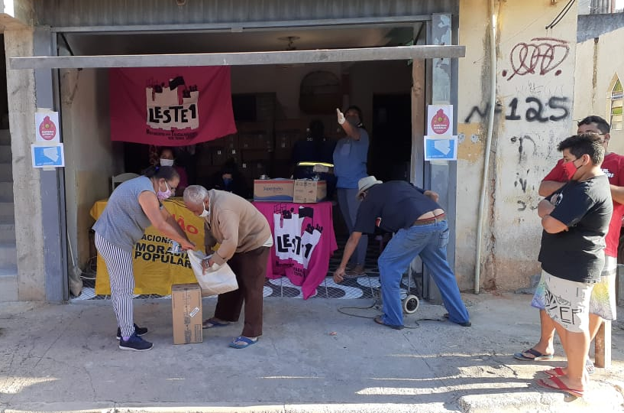
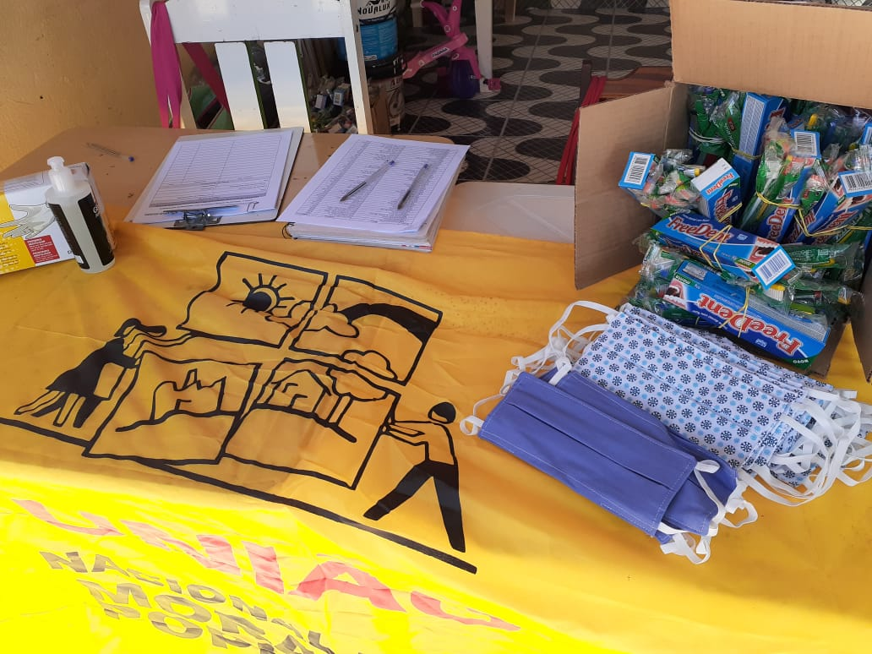
Solidariedade na pandemia
“Quão difícil é ficar em casa para quem mora em uma pequena casa precária ou para quem de fato não tem teto”.
Papa Francisco – abril, 2020

Slide 22
Vocês são semeadores de mudança. Que Deus lhes dê coragem, lhes dê alegria, lhes dê perseverança e paixão para continuar a semear. Podem ter a certeza de que, mais cedo ou mais tarde, vamos ver os frutos. (Papa Francisco, aos movimentos populares, julho de 2015)

